Slide 1
携程客户分析

Slide 2
一、项目背景与目的
携程作为中国领先的综合性旅行服务公司，每天向超过2.5亿会员提供全方位的旅行服务，因此每天都会产生海量的用户行为数据，这些数据蕴含着丰富的信息资源。另外，客户是企业的重要资源，也是企业的无形资产，客户的流失，也就意味着资产的流失，因此客户流失率是考量业务成绩的一个非常关键的指标。

Slide 3
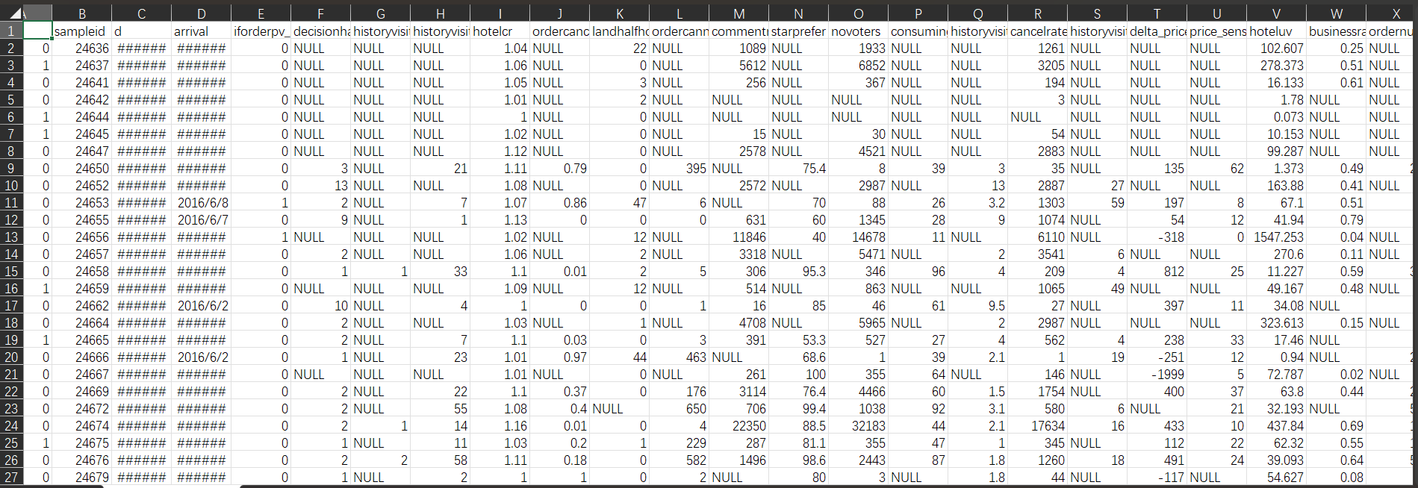
数据集

Slide 4
二
探索性分析

Slide 5
官方共提供2个数据集，分别为训练集userlostprob_train.txt和测试集userlostprob_test.txt。训练集为2016.05.15-2016.05.21期间一周的访问数据，测试集为2016.05.22-2016.05.28期间一周的访问数据。本项目的评估标准官方用的是precision≥97%下，recall的最大值。我自己的话，选择准确度、AUC值。

Slide 6
（1）数据准备
数据集下载：
https://www.heywhale.com/home/competition/579ef89745fdbfad5b3cbc1e/content/0
（2）创建预处理脚本并导包
%matplotlib inline
import pandas as pd
import numpy as np
import seaborn as sns
import matplotlib.pyplot as plt
import warnings
warnings.filterwarnings("ignore")

Slide 7
（3）解决中文乱码问题
plt.rcParams['font.sans-serif']=['SimHei'] #用来正常显示中文标签
plt.rcParams['axes.unicode_minus']=False #用来正常显示负号
（4）显示全部特征
pd.set_option('display.max_columns', None)
（5）读取数据
df = pd.read_csv('E:/sjj/yhxwfx_data/userlostprob_train.txt',sep='\t')
df.head()

Slide 8
查看数据情况，数据总体有一些特点：
除去标签id、label，一共有49个特征
数据形状(689945, 51)
label流失用户有189357个，非流失用户有
500588个。总体来看，流失用户占了27.4%

Slide 9
（6）继续查看数据信息
# 查看每列数据
df.info()
# 查看数据形状
df.shape # (689945, 51)
# label分布
df.label.value_counts()
# 0 500588
# 1 189357
可以看出：
除了d和arrival列特征为离散型特征（字符），其余均为连续性的数值型特征
时间格式：arrival和d的时间格式可以进行转换，并增加衍生字段来获取间隔天数
正负样本比例是：1: 2.7。有一点样本不平衡（因此评估指标加入AUC）

Slide 10
（7）描述性统计
df.describe()

Slide 11
由描述性统计观察数据集的位置、集中趋势（平均值、中位数、众数），离散程度（方差、标准差、离散系数、四分位差），数据分布的统计图形（偏斜系数）。
由描述性统计可以看出，数据存在以下问题：
字段缺失，特征列存在不同程度的缺失情况，因此部分特征列的count数不全为689945，如historyvisit_7ordernum仅有82915条，存在数据缺失。后面进行缺失值填充的时候要注意分布的形态。
不应为负的数据特征列存在负值的情况，如：delta_price1（用户偏好价格-24小时浏览最多酒店价格）、lowestprice、delta_price2、customer_value_profit（客户近一年的价值），这些负值属于异常情况，后面需要对负值进行处理
数据特征列存在极值情况，方差很大，这样的数据需要对其极值进行处理。
数据分布形状呈现偏态，部分字段数据分布形态呈偏态状，如decisionhabit_user看出可能呈现右偏态的形式。后面对数据的缺失填充、异常值处理时，要结合偏态状况考虑。

Slide 12
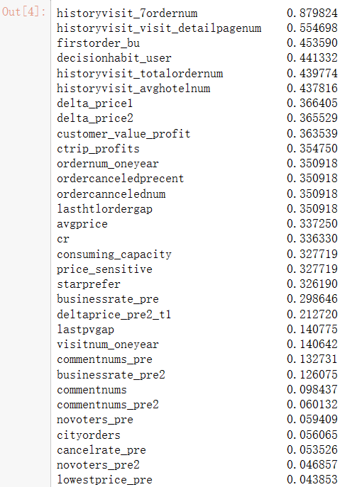
（8）查看缺失值比例
#查看缺失值比例
df.isnull().mean().sort_values(ascending=False)
看出字段缺失情况严重，其中historyvisit_7ordernum缺失值高达88%。除了arrival,d,h,sampleid,iforderpv_24h,sid,label外，其余44列字段各有不同程度缺失。因此后面要根据缺失情况，结合数据特征分布，选用合适的方法填充缺失值。

Slide 13
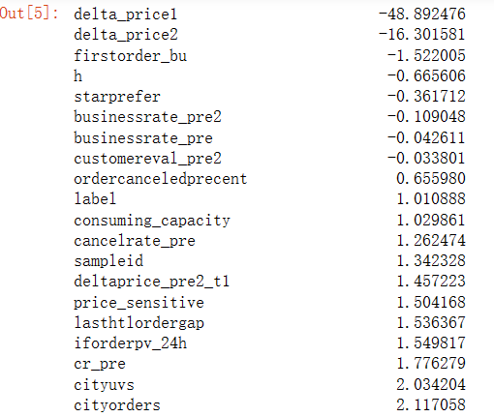
（9）数据分布总览
# 数据分布偏态情况
df.skew().sort_values()
由左面可以看出，除了businessrate_pre2, businessrate_pre, customereval_pre2，其他数据基本都呈很大的偏态分布。

Slide 14
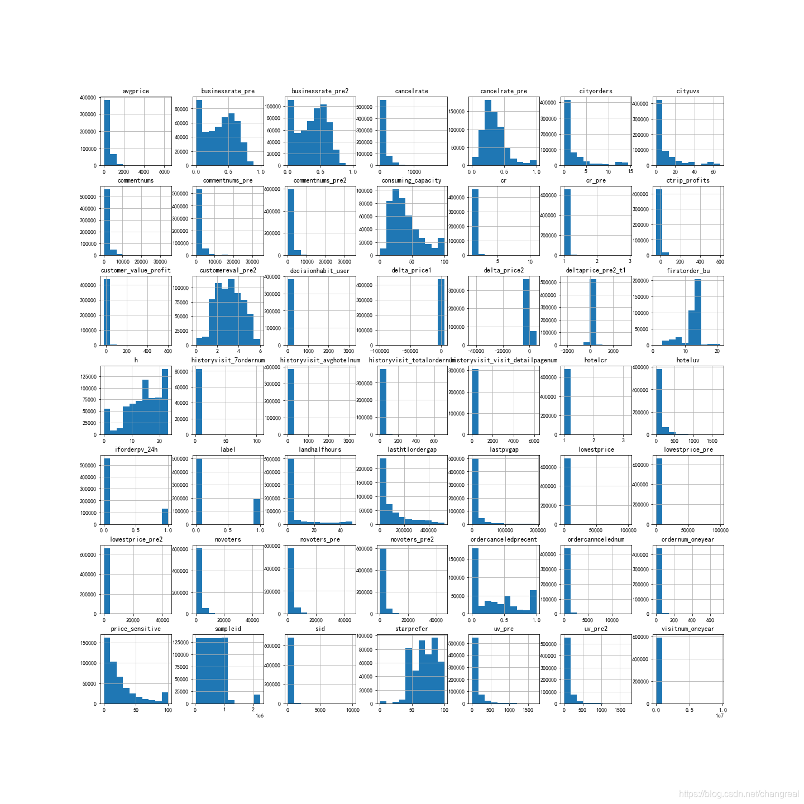
# 查看数据分布图
df.hist(figsize=(20,20))
plt.savefig('E:/images/data_distribution_raw.png')

Slide 15
预定日期和入住日期
# copy一份数据保存
cdf = df.copy()
# 构建访问时间和到达时间的表格
cdf_d = cdf.d.value_counts().to_frame().reset_index()
cdf_arrival = cdf.arrival.value_counts().to_frame().reset_index()
time_table = cdf_d.merge(cdf_arrival, how='outer', on='index')
time_table.fillna(0, inplace=True)
time_table.set_index('index',inplace=True)
time_table.sort_index(inplace=True)
# 获取字段
x = time_table.index
y1 = time_table.arrival
y2 = time_table.d

Slide 16
# 画图
plt.figure(figsize=(14,5))
plt.style.use('seaborn-colorblind')
plt.plot(x, y1, c='orange', label='入住人数')
plt.bar(x, y2, align='center', label='预定人数')
plt.title('访问和入住人数图',fontsize=20)
plt.xticks(rotation=45,fontsize=12)
plt.yticks(fontsize=14)
plt.xlabel('日期',fontsize=14)
plt.ylabel('人数', fontsize=14)
plt.legend(fontsize=14)

Slide 17
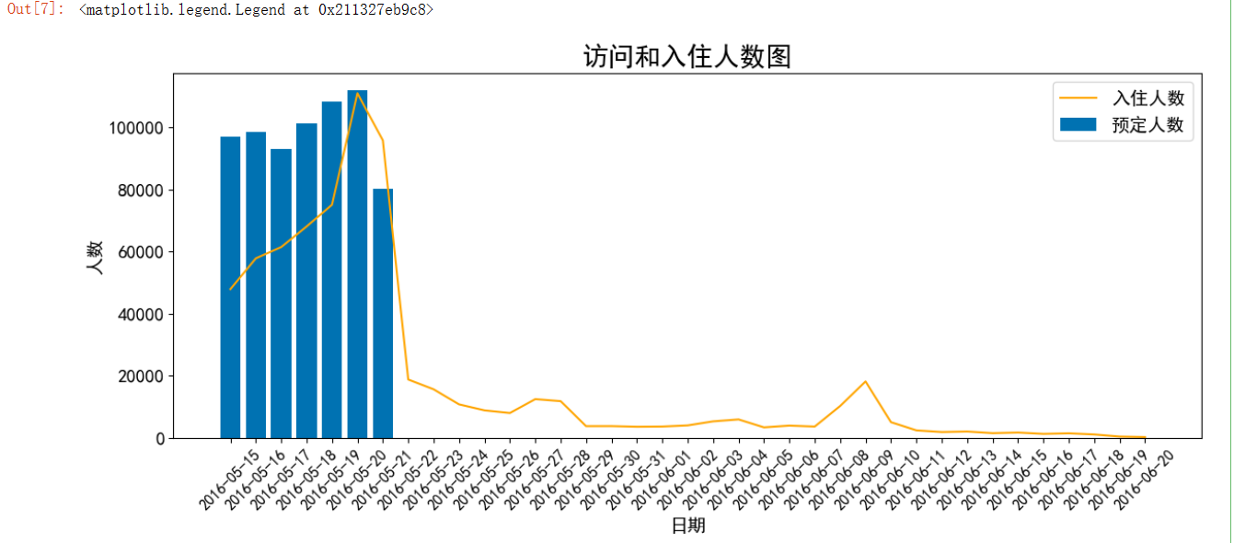
由图看出，520前预定人数和入住人数逐渐攀升，在520当天达到峰值，过了521，入住人数断崖式下降，随后酒店入住人数较为稳定，后面的两个下波峰是由于周末的原因。

Slide 18
客户价值
plt.figure(figsize=(12, 4))
plt.style.use('bmh')
# 看看customer_value_profit 和 ctrip_profits 两者分布
plt.subplot(121)
plt.plot(cdf.index, cdf.customer_value_profit,linewidth=0.5)
plt.title('客户近1年价值')
plt.subplot(122)
plt.plot(df.index,df.ctrip_profits,linewidth=0.5)
plt.title('客户价值')
plt.savefig('E:/images/客户价值.png')

Slide 19
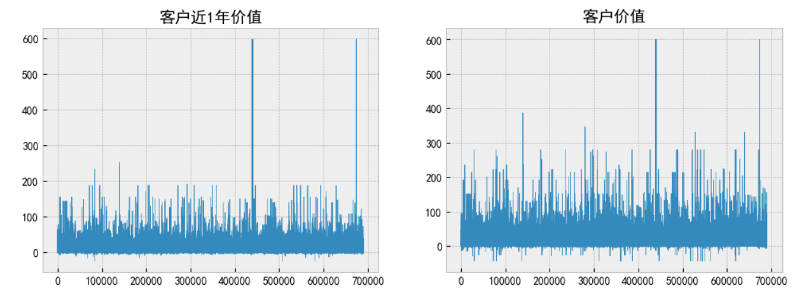
1.客户近一年的价值图和客户价值图大体上很相似，大多数人分布在0~100的范围内。另外，由于两个特征分布上非常接近，后面可以对customer_value_profit和ctrip_profits进行相关性分析验证，如果相关系数很大，可以考虑进行PCA降维。
2.不排除有些客户价值非常大，峰值达到了600，这些客户都可以在之后的分析中重点观察，因为他们是非常有“价值”的。但是这些峰值过大的客户，数据可能存在极值点过大的情况，因此需要对数据进一步处理。
3.另外，可以看出，两个字段都存在部分数据的客户价值为负，这些是异常值，需要处理。

Slide 20
消费能力指数
plt.figure(figsize=(12, 4))
plt.hist(df.consuming_capacity,bins=50,edgecolor='k')
plt.xlabel('消费能力指数')
plt.ylabel('人数')
plt.title('消费能力指数图')
plt.savefig('E:/images/消费能力指数图.png')

Slide 21
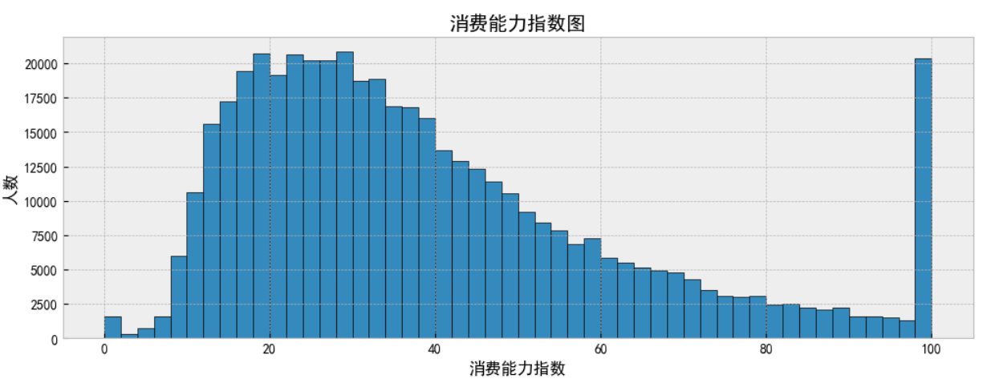
我们可以看到，消费能力指数的值范围是0-100。消费能力指数值基本呈现一个右偏的正态分布，平均消费能力在30附近，我们也能看到消费能力达到近100的人数也特别多，达到了21000多人，从这一点上，我们可以看到，酒店的入住客户中仍然存在较大群体的富裕人士。

Slide 22
价格敏感指数分布
plt.figure(figsize=(12, 6))
plt.hist(df['price_sensitive'].dropna(),bins = 50, edgecolor = 'k')
plt.xlabel('价格敏感指数')
plt.ylabel('人数')
plt.title('价格敏感指数分布')
plt.savefig('E:/images/价格敏感指数分布.png')
plt.show()

Slide 23
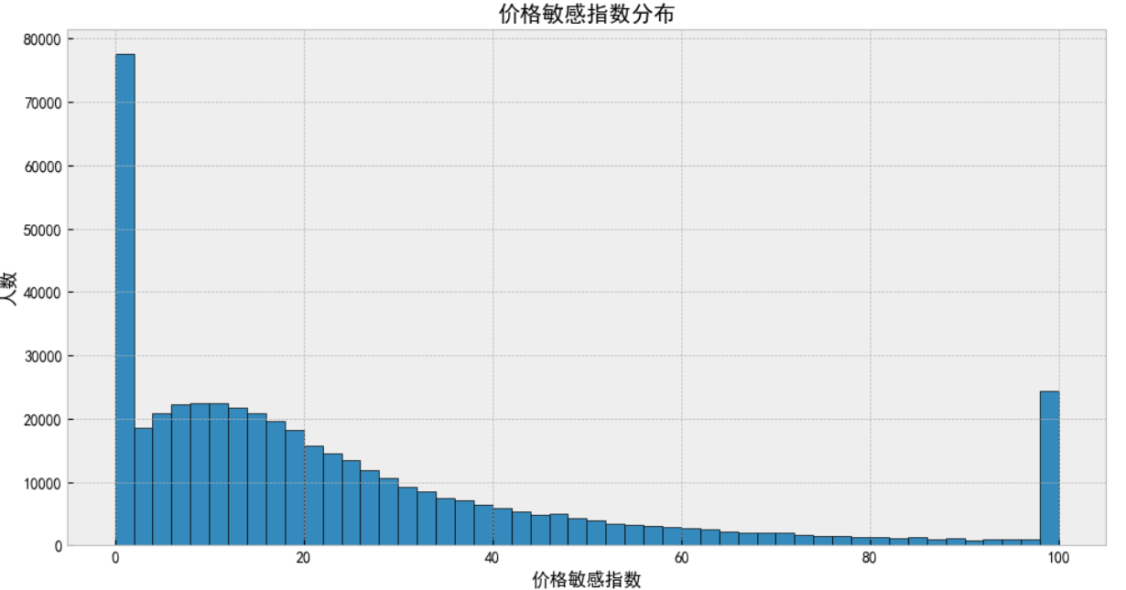
在价格敏感指数图中，出现两头存在极值现象，中间的分布也总体上呈现一个右偏正态分布，大部分人对价格并不敏感，对于这些用户来说，价格不是考虑的最重要因素。当然，我们也会发现，价格敏感指数为100时的人数也并不少，针对这一部分客户，我们可以考虑用一些打折优惠的方式吸引消费

Slide 24
入住酒店平均价格
plt.figure(figsize=(12, 4))
plt.subplot(121)
plt.hist(df.avgprice.dropna(),bins=50,edgecolor = 'k')
plt.xlabel('酒店价格')
plt.ylabel('偏好人数')
plt.title('酒店价格偏好')
# 由于酒店价格主要在2000以内，因此针对这个区间进行进一步可视化查看
plt.subplot(122)
plt.hist(df[df.avgprice<2000]['avgprice'].dropna(), bins = 50, edgecolor = 'k')
plt.xlabel('酒店价格')
plt.ylabel('偏好人数')
plt.title('2000元以内酒店偏好')
plt.savefig('E:/images/酒店偏好.png')

Slide 25
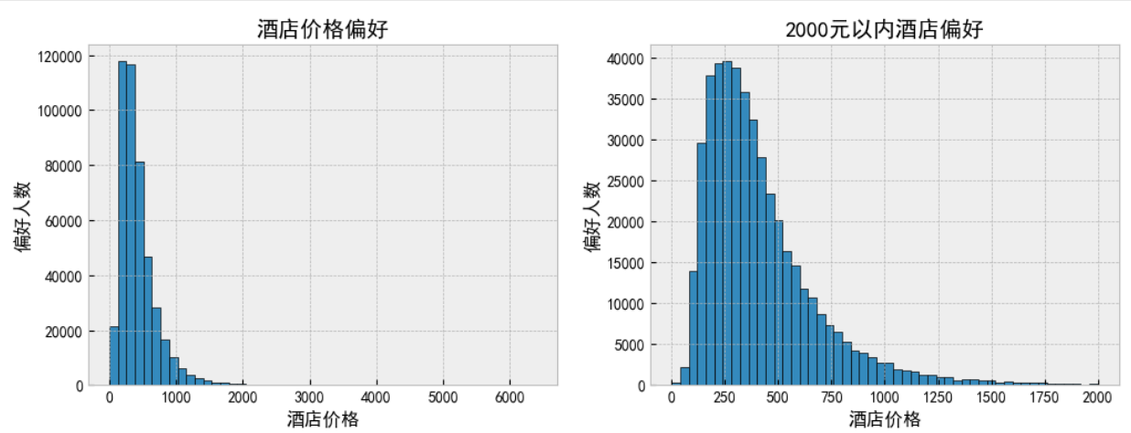
看出酒店价格偏好呈现一个正太分布微左偏态的分布，大多数人的价值偏好在150~600元之间，，在1500过后就没有什么人了。平均价格在250左右。

Slide 26
酒店星级偏好
plt.figure(figsize=(10, 4))
plt.hist(df.starprefer.dropna(), bins = 50, edgecolor = 'k')
plt.xlabel('星级偏好程度')
plt.ylabel('选择人数')
plt.title('酒店星级偏好')
plt.savefig('E:/images/酒店星级偏好.png')

Slide 27
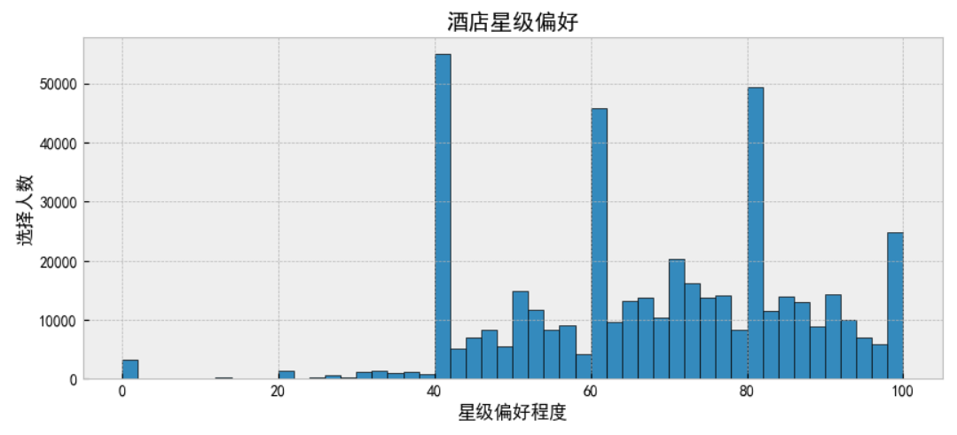
分布规律性没有酒店价格偏好强，在40、60、80、100的分段存在极值情况，后面可以这些极值情况进行数据预处理。但总体来看，星级偏好主要集中在60~80之间。

Slide 28
订单取消率
plt.figure(figsize=(10, 4))
plt.hist(df.ordercanceledprecent.dropna(),bins=50,edgecolor = 'k')
plt.xlabel('订单取消率')
plt.ylabel('人数')
plt.title('订单取消率')
plt.savefig('E:/images/订单取消率.png')

Slide 29
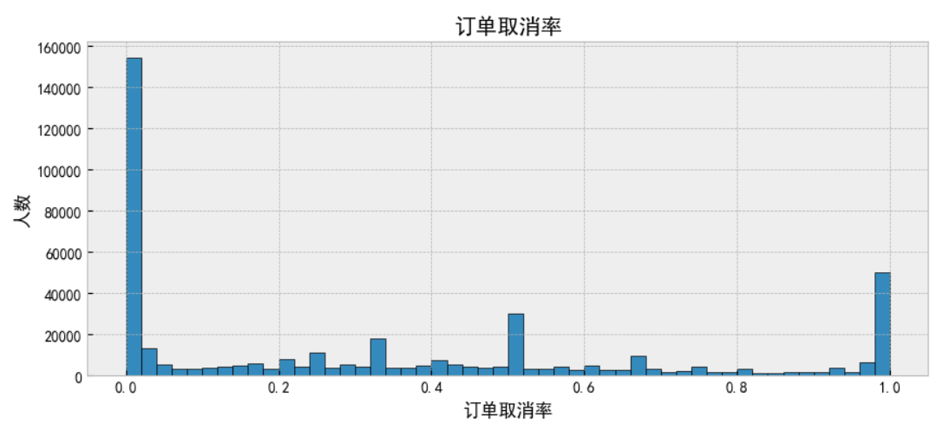
存在大量的用户订单取消率为0的情况，说明大多数用户订了酒店后就会入住。而同时也存在部分极端用户，订单取消率为1的情况。订单取消率为0.5的用户第三多。

Slide 30
用户年订单数分布
plt.figure(figsize=(12, 6))
plt.hist(df[df["ordernum_oneyear"]<100]["ordernum_oneyear"].dropna(),bins = 50, edgecolor = 'k')
plt.xlabel('用户年订单数')
plt.ylabel('数量')
plt.title('用户年订单数100内的分布')
plt.savefig('E:/images/用户年订单数100内的分布.png')
plt.show()

Slide 31
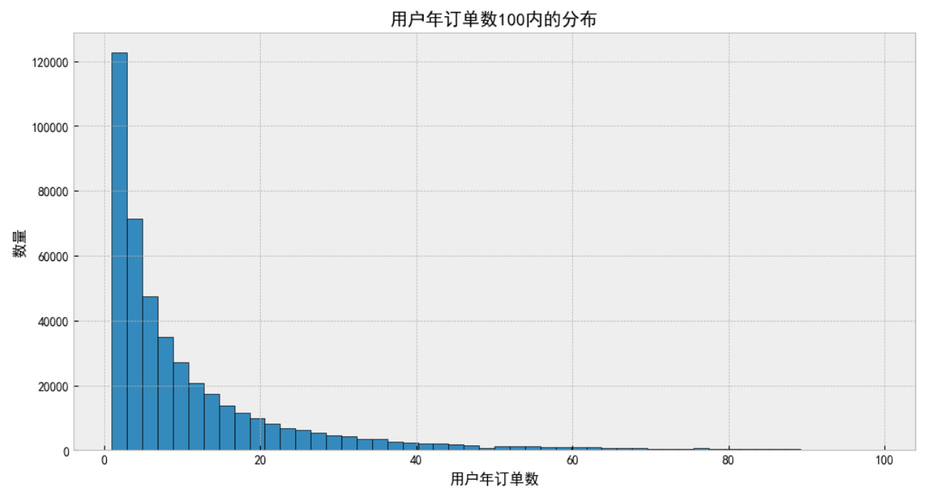
绝大部分用户年订单数是小于50的，订单数在5次之内的人数占比比较大

Slide 32
新老客户流失率
# 新老客户，可以由sid来判断。流失与否，用label来判断
# 计算新老用户流失率
s_table = cdf[['label','sid']]
s_table['sid'] = np.where(s_table['sid']==1, 1, 0) # 将sid处理为0和1两种情况，对应新客户和老客户
s_table['flag'] = 1 #
s = s_table.groupby('sid').sum().reset_index() # 按照新老用户区分，label是流失和没流失的人数，flag是新、老用户数
s['rate'] = s['label'] / s['flag'] # 新老用户流失率

Slide 33
# 画图
# 新老客户占比
plt.figure(figsize=(12, 5))
plt.subplot(121)
percent=[s['flag'][0]/s['flag'].sum(), s['flag'][1]/s['flag'].sum()]
# color=['steelblue','lightskyblue']
label=['老客','新客']
plt.pie(percent,autopct='%.2f%%',labels=label)
plt.title('新老客户占比')
# 流失率
plt.subplot(122)
plt.bar(s.sid, s.rate,align='center',tick_label=label,edgecolor = 'k')
plt.ylabel('流失率')
plt.title('新老客户中的客户流失率');

Slide 34
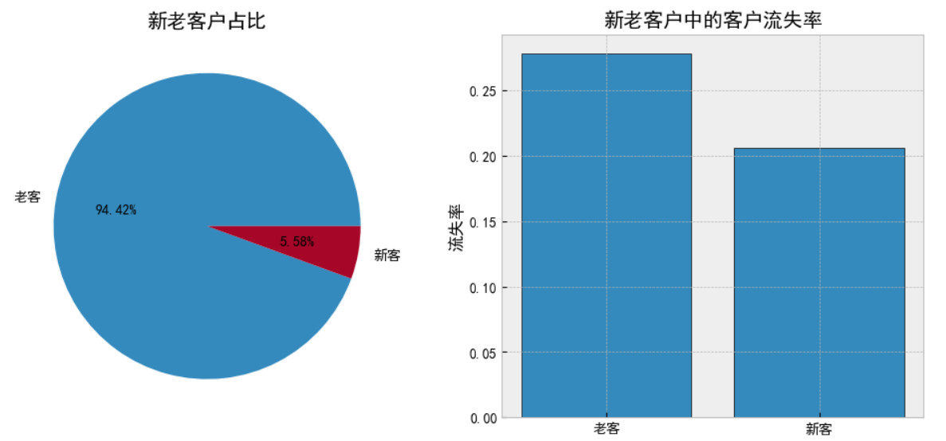
我们可以看到，众多客户中，94.42%的客户是老客户，新客只占5.58%，另外，老客的流失率达到28%，新客的流失率占20%，总体来说，我们应该采取措施，谨防用户流失，并且采取拉新手段获取更多新客户。

Slide 35
三
数据预处理

Slide 36
根据探索性分析中观察到的结果，我们需要对数据进行一系列预处理，包括数据格式转换、缺失值处理、异常值处理。
rawdf = df.copy()
rawdf.shape

Slide 37
（1） 去除不需要的字段与重复字段
drop_columns = ['sampleid', 'firstorder_bu' ]
rawdf.drop(drop_columns, axis=1, inplace=True)
rawdf.drop_duplicates(inplace=True)
sampleid列表示的是每一条的样本记录，firstorder_bu列表示首笔订单的bu，从实际意义来看，对用户是否流失影响不大。另外，label列也要去掉。

Slide 38
（2）数据类型转换
时间特征处理
访问日期d和入住日期arrival字段为字符串类型，从实际意义来看，将其转换为星期几的int类型是种更好的方式。
另外是否为周末对实际的用户行为影响颇大，需新增判断是否为周末的特征列。
另外预定与入住间隔时间越久，用户的决策受影响的风先越大，所以也新构造关于间隔天数的特征列。
# 将两个日期变量由字符串转换为日期格式
rawdf['arrival'] = pd.to_datetime(rawdf['arrival'] )
rawdf['d'] = pd.to_datetime(rawdf['d'])
# 生成提前预定天数（衍生变量）（到达日期-访问日期间隔）（看提前多少天订）
rawdf['day_advanced'] = (rawdf['arrival']-rawdf['d']).dt.days
# 时间格式
rawdf['d'] = pd.to_datetime(df['d'], format = '%Y-%m-%d')
rawdf['arrival'] = pd.to_datetime(df['arrival'], format='%Y-%m-%d')

Slide 39
# 用户周几入住
rawdf['arrival_weekday'] = rawdf['arrival'].map(lambda x:x.weekday())
# 用户入住那天是否为休息日
def is_weekend(a):
if int(a) in [0,1,2,3,4]:
return 0 # 0代表是工作日
else:
return 1 # 1代表是周末
rawdf['is_arrival_weekend'] = rawdf['arrival_weekday'].map(lambda x: is_weekend(x))
rawdf.drop(labels=['d','arrival'], axis=1, inplace=True)

Slide 40
（3）异常值处理
负数处理
结合探索性分析中观察到的可视化图，
1.delta_price1（用户偏好价格-24h浏览最多酒店价格）、delta_price2（用户偏好价格-24h浏览酒店平均价格）、lowestprice（当前酒店可定最低价格）三者理论上酒店价格不可能为负，并且由可视化图观察到数据分布比较集中，因此负值采取中位数处理。
2.customer_value_profit（客户价值_近1年）、ctrip_profits(客户价值)也不应该为负值，结合可视化数据分布图看出它们的分布较为分散，因此将其填充为0

Slide 41
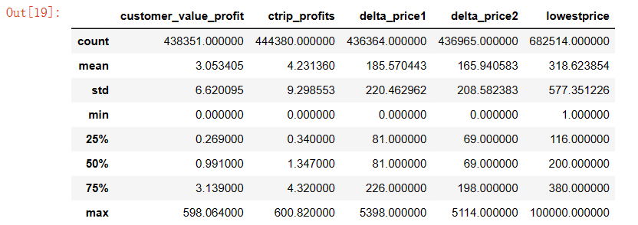
filter_one=['customer_value_profit','ctrip_profits']
filter_two=['delta_price1','delta_price2','lowestprice']
for f in filter_one:
rawdf.loc[rawdf[f]<0, f] = 0
for f in filter_two:
rawdf.loc[rawdf[f]<0, f] = rawdf[f].median()
rawdf[['customer_value_profit','ctrip_profits','delta_price1','delta_price2','lowestprice']].describe()

Slide 42
极值处理
for i in rawdf.columns:
value_1_percent = np.percentile(rawdf[i], 1) # # 1%的值
value_99_percent = np.percentile(rawdf[i], 99) # 99%的值
rawdf.loc[rawdf[i]<value_1_percent, i] = value_1_percent
rawdf.loc[rawdf[i]>value_99_percent, i] = value_99_percent
# 查看表现
rawdf.skew().sort_values()

Slide 43
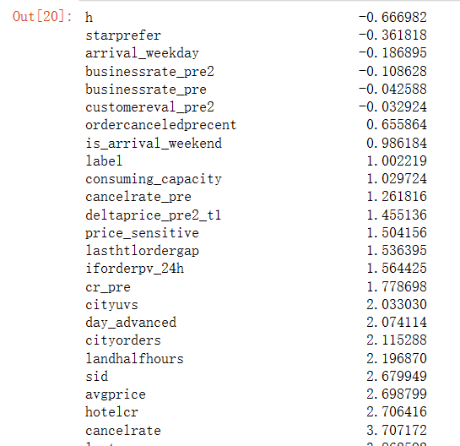
由探索性分析中数据分布情况害能看出，较多特征有极大和极小的异常值，比如上文可视化的customer_value_profit，ctrip_profits，starprefer等。因此对所有字段使用1%和99%分位数替换超过上下线的值。

Slide 44
（4）缺失值处理
常用缺失值处理方法
不处理（针对类似 XGBoost 等树模型）；
删除（缺失数据太多）；
插值补全，包括均值/中位数/众数/建模预测/多重插补/压缩感知补全/矩阵补全等；
分箱，缺失值一个箱；

Slide 45
删除
对于缺失率>80%的特征，删除对应的字段与特征
print('原来数据维度是:{}'.format(rawdf.shape))
# 定义删除空值行列的函数
def nan_drop(df,axi, rate=0.5):
# rawdf.shape[1-0]是比如，如果要删除的是行，则看列的数量，然后*比率，即改行有多少列是缺失的
# 反过来，如果要删除的是列，则看行的数量*比率，即该列有多少行缺失，从而删除
# thresh是至少有多少存在则保留，否则删除
df.dropna(axis=axi, how='any', thresh=df.shape[1-axi]*rate, inplace=True)

Slide 46
# 删除缺失值比例大于80%的行和列
nan_drop(rawdf, axi=0, rate=0.2)
nan_drop(rawdf, axi=1, rate=0.2)
print('删除缺失率较多的字段后的维度是:{}'.format(rawdf.shape))

Slide 47
填充
对于缺失值小于80%的字段，结合数据分布形态填充。服从正态分布的使用均值填充，呈偏态分布的，使用中位数填充。
# 查看含有缺数的数据的偏态
rawdf.skew()[rawdf.isnull().mean(0)>0].sort_values() # 查看含有缺数的数据的偏态

Slide 48
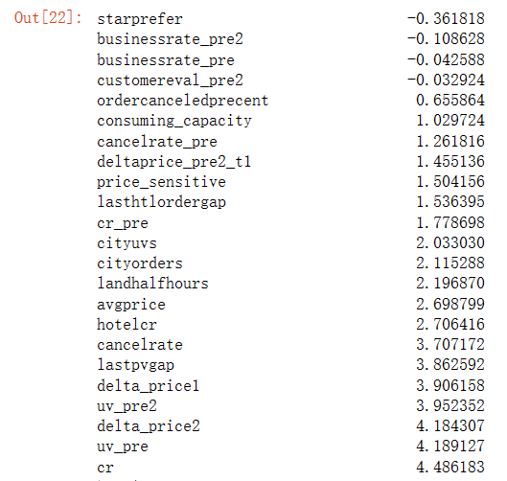
由数据偏态信息可知，对starprefer、businessrate_pre2、businessrate_pre、customereval_pre2、 ordercanceledprecent、consuming_capacity、cancelrate_pre进行均值填充。对其他缺失的列进行中位数填充。

Slide 49
# 正态分布字段用均值填充
def nan_fill(df):
filter_mean = ["businessrate_pre2","cancelrate_pre",
"businessrate_pre",'starprefer','cancelrate_pre',
'customereval_pre2','ordercanceledprecent',
'consuming_capacity']
for col in df.columns:
if col in filter_mean:
df[col] = df[col].fillna(df[col].mean())
else:
df[col] = df[col].fillna(df[col].median())
return df
rawdf = nan_fill(rawdf)

Slide 50
四
建模预测

Slide 51
逻辑回归
#逻辑回归
from sklearn.linear_model import LogisticRegression
from sklearn.metrics import classification_report
from sklearn import metrics
lr = LogisticRegression()
lr.fit(X_train, y_train)
y_prob = lr.predict_proba(X_test)[:, 1] # 预测1类的概率
y_pred = lr.predict(X_test) # 模型对测试集的预测结果
print(y_prob)
print(y_pred)

Slide 52
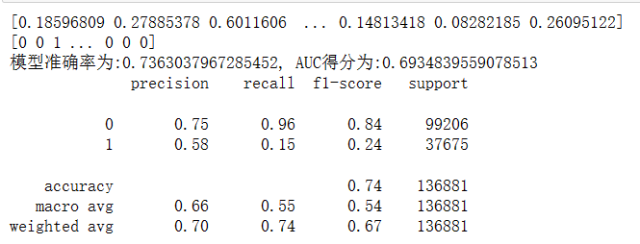
fpr_lr, tpr_lr, threshold_lr = metrics.roc_curve(y_test, y_prob) # # 获取真阳率、伪阳率、阈值
auc_lr = metrics.auc(fpr_lr, tpr_lr)
score_lr = metrics.accuracy_score(y_test, y_pred)
print('模型准确率为:{0}, AUC得分为:{1}'.format(score_lr, auc_lr) )
print(classification_report(y_test, y_pred))

